Slide 1

임베디드 시스템 설계 및 실험 수요일 분반
Oct 12, 2021
6주차
Interrupt 방식을 활용한 GPIO 제어 및 UART 통신
10조
강태환
당낫투안
박민수
제갈찬

Slide 2
6주차 실험내용
실험 목적
실험 내용
라이브러리 구조체 및 함수 사용
Polling vs Interrupt 방식
EXTI (External Interrupt/Event controller)
실험 과정
NVIC (Nested Vectored Interrupt Controller)
Interrupt Vector Table
예시

Slide 3
1. 실험 목적
Interrupt 방식을 활용한 GPIO 제어 및 UART 통신
Interrupt 방식을 활용한 GPIO 제어 및 UART 통신
라이브러리 함수 사용법 숙지 (라이브러리에 있다로 끝인 내용)

Slide 4
2. 실험 내용
라이브러리 구조체 및 함수 사용
직접 주소로 접근 | (*(volatile unsigned int *) 0x40021018) &= ~0x20; (*(volatile unsigned int *) 0x40021018) |= 0x20; (*(volatile unsigned int *) 0x40011000) &= ~0x00000F00; (*(volatile unsigned int *) 0x40011000) |= 0x00000400;
정의된 주소 값 사용 | RCC->APB2ENR &= ~(RCC_APB2ENR); RCC->APB2ENR |= RCC_APB2ENR_IOPDEN; GPIOD->CRL &= ~(GPIO_CRL_CNF2 | GPIO_CRL_MODE2); GPIOD->CRL |= GPIO_CRL_MODE2_0;
구조체 및 함수 사용 | GPIO_InitTypeDef GPIO_InitStructure; RCC_APB2PeriphClockCmd(RCC_APB2Periph_GPIOD, ENABLE); GPIO_InitStructure.GPIO_Pin = GPIO_Pin_2; GPIO_InitStructure.GPIO_Speed = GPIO_Speed_50MHz; GPIO_InitStructure.GPIO_Mode = GPIO_Mode_Out_PP; GPIO_Init(GPIOD, &GPIO_InitStructure);
각 기능별 inc 폴더내 include 파일들 참고

Slide 5
2. 실험 내용
라이브러리 구조체 및 함수 사용
직접 주소로 접근 | (*(volatile unsigned int *) 0x40011410) |= 0x04; (*(volatile unsigned int *) 0x40011414) |= 0x04;
정의된 주소 값 사용 | GPIOD->BSRR |= GPIO_BSRR_BS2; GPIOD->BRR |= GPIO_BRR_BR2;
구조체 및 함수 사용 | GPIO_SetBits(GPIOD, GPIO_Pin_2); GPIO_ResetBits(GPIOD, GPIO_Pin_2);

Slide 6
2. 실험 내용
Polling vs Interrupt
Polling
CPU가 직접 입출력 명령을 주기적이로 확인함.
작업을 진행하다 입출력 명령을 만나면 직접 처리함.
CPU가 처리하는 동안에 다른 일을 못함.
구현이 간단하지만 비효율적인 방식임.
Notes:
폴링이란 CPU가 작업을 진행하다 입출력 명령을 만나면 직접 입출력 장치에서 데이터를 가져 오는 방식이다.
CPU가 직접 일을 하기 때문에 입출력을 하는 동안 다른 일은 못한다. 따라서 입출력이 처리되는 동안 기다려야 되는데 시간이 오래 걸리며 작업 효률이 떨어져 현재는 사용하지 않는다.

Slide 7
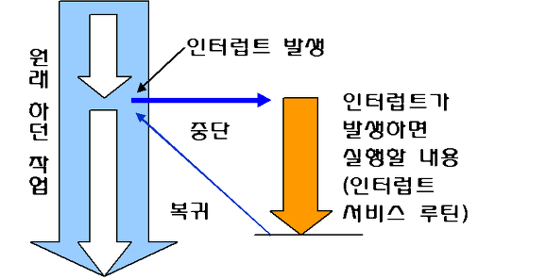
2. 실험 내용
Polling vs Interrupt
Interrupt
인터럽트 발생하면 설정된 핸들러/서비스 루틴으로 CPU에게 알려줌.
현재 실행중인 작업을 일시 중단하고 인터럽트를 처리함.
인터럽트를 처리 후 실행하던 작업으로 복귀.
Notes:
인터럽트란 방식은 어떠한 주변장치들의 입출력이나 하드웨어 문제, 프로그램에서 예외 등이 발생했을 때 CPU에게 이를 알려주는 방식이다.
현재 실행 중인 작업을 중단하고 인터럽트를 먼저 처리한다. 따라서 딜레이 중에도 처리가능. 인터럽트를 처리 후 실행 중이던 프로그앰으로 복귀한다.

Slide 8
2. 실험 내용
Polling vs Interrupt
Hardware Interrupt | Software Interrupt
외부장치의 전기신호가 들어와서 발생 Asynchronized Event (외부 장치를 통해) 높은 우선순위 장치에서 발생하는 인터럽트 (키보드, 마우스, 하드 디스크 읽기 요청 등) | 프로그램 Instruction에 통해서 인터럽트 발생 코드 실행을 통해 발생된 Synchronized Event 낮은 우선순위 Trap, exception 등이 여기에 포함.

Slide 9
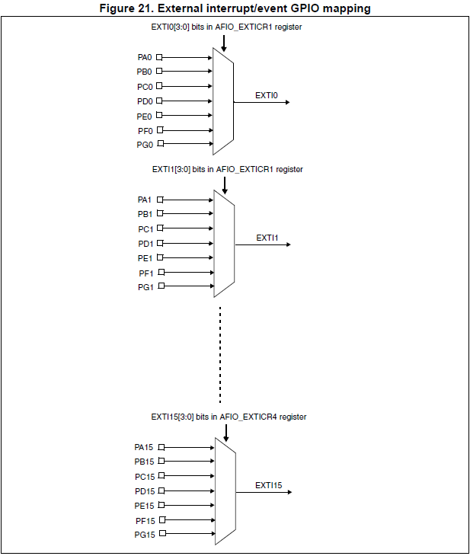
2. 실험 내용
자세히 강의 및 추가 자료 제작
EXTI (External Interrupt/event controller)
외부에서 신호가 입력될 경우 Device에 Interrupt 또는 Event를 발생
Interrupt는 CPU가 ISR 핸들러를 처리하게 함
Event는 pulse를 발생시켜 특정 기능을 하게 함
Ex) sleep모드의 보드를 깨우기
모든 GPIO 핀들은 EXTI line을 통해 연결
같은 번호의 핀들은 같은 라인을 공유
Ex) PA0,PB0,…,PG0의 신호들은 모두 EXTI0을 통해 전달됨. 따라서 PA0~PG0의 신호를 인터럽트로 처리하고 싶으면 모두 EXTI0 line을 이용하여 처리해야 함

Slide 10
2. 실험 내용
EXTI (External Interrupt/event controller)
EXTI 20개 중 16개가 GPIO external interrupt/event lines 로 연결
EXTI 16 : PVD output
EXTI 17 : RTC Alarm event
EXTI 18 : USB Wakeup event
EXTI 19 : Ethernet Wakeup event
각 입력 라인을 독립적으로 구성할 수 있음
종류 선택(Pulse 또는 Pending)
해당 트리거 이벤트 선택(상승 또는 하강 또는 둘 다)
각 라인마다 독립적으로 Masking 가능
각 인터럽트 라인에 대한 전용 status 비트
펄스 폭이 APB2 클럭 주기보다 낮은 외부 신호 감지

Slide 11
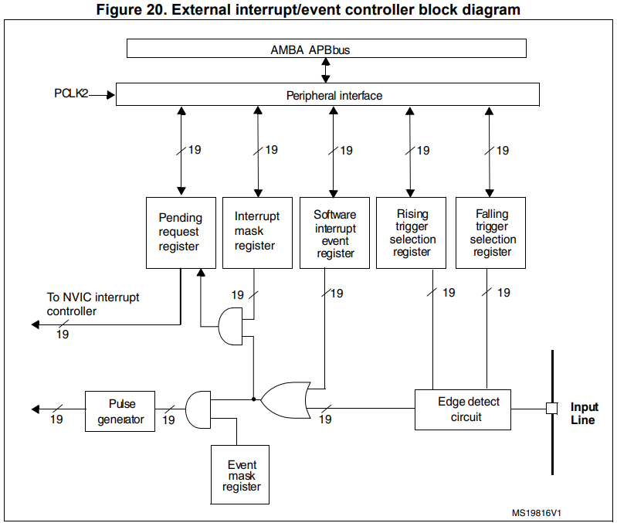
2. 실험 내용
대략 참고하고 자체 자료로 자세한 설명 새로 제작
EXTI (External Interrupt/event controller)
Notes:
EXTI 의 블록 다이어그램입니다. 크게 6가지의 레지스터로 되어있는데, 소프트웨어 신호나 엣지(하드웨어)가 들어오면 interrupt 신호를 보내어, mask register에 들어오면, 펜딩 후 NVIC interrupt controler로 보냅니다. 그리고 SW나 HW 신호와 Event mask register의 신호가 들어오면 pulse를 보내게 됩니다. 네모상자로 표시된 레지스터들을 인터럽트 과정을 설명하면서 설명드리겠습니다.

Slide 12
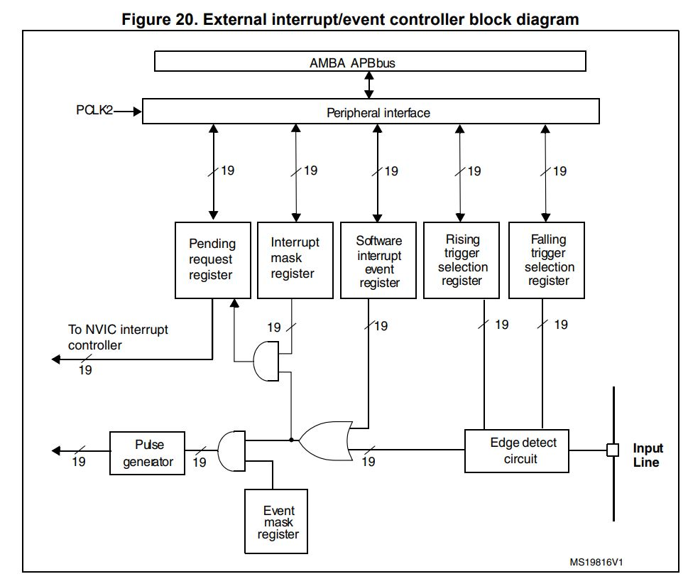
2. 실험 내용
EXTI (External Interrupt/event controller)
인터럽트 생성
인터럽트 라인을 구성하고 활성화
(Interrupt mask register의 비트에 1 넣어 활성화)
Edge가 외부 인터럽트 발생시, 요청생성
해당라인의 Pending register bit Set
(pending register에 1을 입력하여 설정)
Notes:
인터럽트를 생성하려면 인터럽트 라인을 구성하고 활성화 해줘야합니다. (원하는 에지 검출로 두 트리거 레지스터를 프로그래밍하고 인터럽트 마스크 레지스터의 해당 비트에 '1'을 기록하여 인터럽트 요청을 활성화함으로써 수행)
2.선택한 에지가 외부 인터럽트 라인에서 발생하면 인터럽트 요청이 생성됩니다.
3.인터럽트 라인에 해당하는 pending비트도 설정됩니다.(이 요청은 pending레지스터에 '1'을 입력하여 재설정됩니다.)

Slide 13
2. 실험 내용
EXTI (External Interrupt/event controller)
인터럽트 생성
EXTI_IMR의 mask 비트 구성
인터럽트 라인의 트리거 선택 비트 구성(EXTI_RTSR 및 EXTI_FTSR)
EXTI에 mapping된 NVIC IRQ 채널을 제어하는 Enable mask bit 구성
Notes:
인터럽트를 생성하려면 인터럽트 라인을 구성하고 활성화 해줘야합니다. (원하는 에지 검출로 두 트리거 레지스터를 프로그래밍하고 인터럽트 마스크 레지스터의 해당 비트에 '1'을 기록하여 인터럽트 요청을 활성화함으로써 수행)
2.선택한 에지가 외부 인터럽트 라인에서 발생하면 인터럽트 요청이 생성됩니다.
3.인터럽트 라인에 해당하는 pending비트도 설정됩니다.(이 요청은 pending레지스터에 '1'을 입력하여 재설정됩니다.)

Slide 14
2. 실험 내용
EXTI (External Interrupt/event controller)
이벤트 생성
이벤트 라인을 구성하고 활성화
(Event mask register의 비트에 1 넣어 활성화)
Edge가 이벤트 라인에 발생시, 펄스생성
※ Software interrupt event register bit에 1을 넣어 interrupt/event 발생 가능.
Notes:
이벤트를 생성하려면
1.이벤트 줄을 구성하고 활성화해야 합니다. 원하는 에지 검출로 두 트리거 레지스터를 프로그래밍하고 이벤트 마스크 레지스터의 해당 비트에 '1'을 기록하여 이벤트 요청을 활성화함으로써 수행됩니다.
2. 선택한 에지가 이벤트 라인에서 발생하면 이벤트 펄스가 생성됩니다.(이벤트 라인에 해당하는 펜딩 비트가 설정되지 않았습니다.)

Slide 15
2. 실험 내용
EXTI (External Interrupt/event controller)
이벤트 생성
EXTI_EMR의 mask 비트 구성
이벤트 라인의 트리거 선택 비트 구성(EXTI_RTSR 및 EXTI_FTSR)
※ Software interrupt event selection에서는
EXTI_IMR/EXTI_EMR mask 비트 구성
EXTI_SWIER 비트 설정
Notes:
이벤트를 생성하려면
1.이벤트 줄을 구성하고 활성화해야 합니다. 원하는 에지 검출로 두 트리거 레지스터를 프로그래밍하고 이벤트 마스크 레지스터의 해당 비트에 '1'을 기록하여 이벤트 요청을 활성화함으로써 수행됩니다.
2. 선택한 에지가 이벤트 라인에서 발생하면 이벤트 펄스가 생성됩니다.(이벤트 라인에 해당하는 펜딩 비트가 설정되지 않았습니다.)

Slide 16
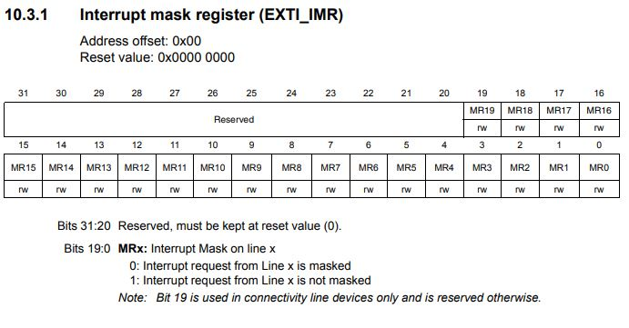

2. 실험 내용
대략 참고하고 자체 자료로 자세한 설명 새로 제작
EXTI (External Interrupt/event controller)
Interrupt mask register의 bit 값을 이용하여 해당 인터럽트 신호가 사용 가능하도록 설정
Event mask registe의 bit 값을 이용하여 해당 이벤트 신호가 사용 가능하도록 설정
Notes:
해당 레지스터들을 설정하여 interrupt/event를 사용 가능하도록 설정.

Slide 17



2. 실험 내용
대략 참고하고 자체 자료로 자세한 설명 새로 제작
EXTI (External Interrupt/event controller)
HW Interrupt 신호
SW Interrupt 신호

Slide 18
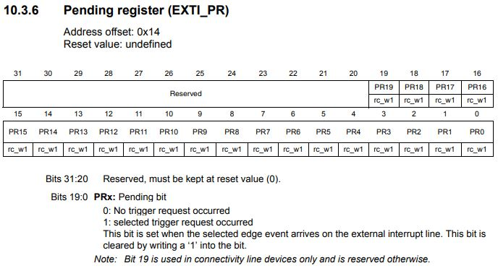
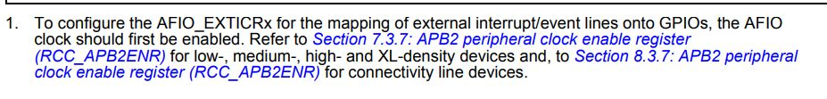
2. 실험 내용
대략 참고하고 자체 자료로 자세한 설명 새로 제작
EXTI (External Interrupt/event controller)
Pending request register의 해당 인터럽트 라인에 맞는 bit를 set.
Pending bit에 1을 넣어 주어야 해당비트가 0으로 clear 됩니다.
(clear 안 해주면 ISR이 영원히 호출)
EXTI 사용을 위해 AFIO clock ENABLE 설정!
Notes:
Pending request register의 해당 인터럽트 라인의 bit이 set 됨.
Pending bit에 1을 넣어 주어야 해당비트가 0으로 clear 됩니다.
(clear 안 해주면 ISR이 영원히 호출)

Slide 19
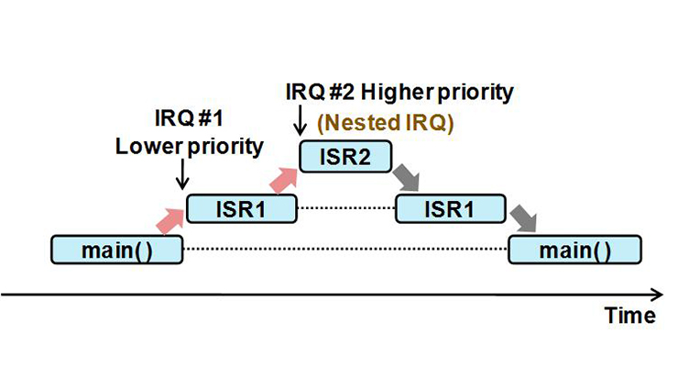
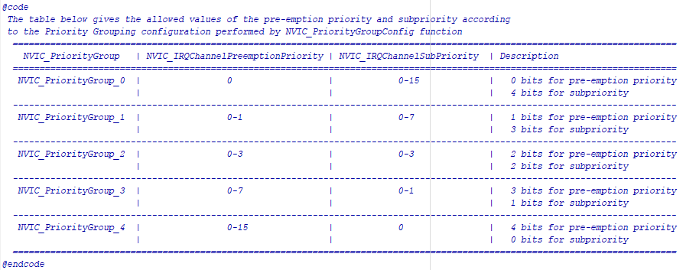
3. 실험 과정
NVIC (Nested Vectored Interrupt Controller)
인터럽트 처리 중 다른 인터럽트 발생시 우선순위를 관리
우선 순위가 높은 인터럽트부터 처리 후 다른 인터럽트 처리
Preemption priority에 따라 선점(동작 중인 ISR을 일시 중지하고 새 ISR을 수행) 우선 순위가 결정
Sub priority에 따라 대기 중인 ISR 들의 순서가 결정
Libraries\STM32F10x_StdPeriph_Driver_v3.5\inc\misc.h
4 bits 으로 preemption/sub priority 설정, 작은 값일수록 높은 우선 순위
선택한 Priority group 에 따라 preemption 과 sub priority의 크기를 정할 수 있음
Notes:
NVIC은 Nested Vectored Interrupt Controller의 약자로,
인터럽트 처리 중 다른 인터럽트 발생 시, 우선순위를 관리합니다. 우선 순위가 높은 인터럽트부터 처리하고, 다른 인터럽트를 처리하도록 관리하는 것입니다.
이 인터럽트의 우선 순위를 어떻게 정하게 되냐면,
Pre-emption priority를 먼저 결정해서 부여하고, 동일한 pre-emption priority를 가지면, 그때 sub priority에 따라서 대기중인 Interrupt Service Routine을 결정합니다.
Priority는 4bits로 설정이 되는데, 이는 preemption과 sub모두를 합쳐서 4비트로 설정이 됩니다.
그렇기에, preemption이 낮은(우선순위가 높은) 경우에는 sub priority를 설정할 비트의 개수가 커집니다.
(보라색 표) 표에서 PriorityGroup_0, 1, 2, 3, 4가 의미하는 것은 preemption priority에 사용된 비트의 숫자라고 생각하시면 됩니다.

Slide 20
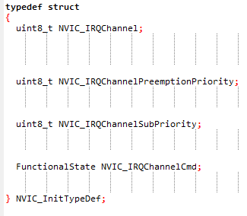
3. 실험 과정
NVIC (Nested Vectored Interrupt Controller)
←IRQ채널을 선택하는 변수.
←IRQ채널의 preemption priority를 설정하는 변수.
←IRQ채널의 sub priority를 설정하는 변수.
←IRQ채널의 사용여부를 결정하는 변수.
Libraries\STM32F10x_StdPeriph_Driver_v3.5\inc\misc.h
50~68line
Notes:
NVIC을 설정할 때에, NVIC이라는 구조체가 어떻게 구성이 되어있는가를 먼저 살펴보면,
NVIC_IRQChannel이라고 IRQ채널을 enabl하는 변수.
NVIC_IRQChannelPreemptionPriority: 0~15 사이의 값을 가질 수 있고, 수치가 작을수록 우선순위가 높음.
NVIC_IRQChannelSubPriority: 역시 0~15사이의 값을 가질 수 있고, 수치가 작을수록 우선순위가 높음.
NVIC_IRQChannelCmd: ENABLE/DISABLE을 통해서 IRQ를 사용하는가를 결정하는 변수.

Slide 21
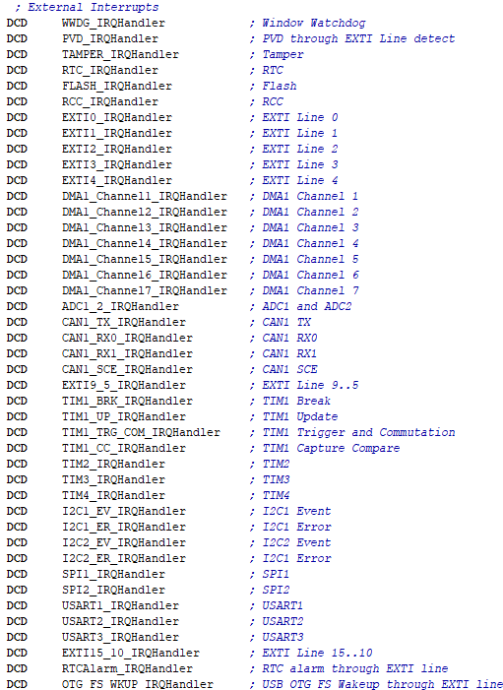
3. 실험 과정
Interrupt Vector Table
각 인터럽트 핸들러에서 호출되는 함수의 프로토타입이 정의되어 있으므로 정의된 함수명을 그대로 사용해야 함
Libraries\CMSIS\DeviceSupport\Startup\startup_stm32f10x_cl.s
예) PD8의 인터럽트 핸들러를 구현하려면 EXTI9_5_IRQHandler() 함수를 만들어서 구현
EXTI0,1,2,3,4 와 다르게 EXTI5~9/10~15 는 각각 하나의 핸들러 함수로 합쳐져 있음
Notes:
Interrupt Vector Table이란,
주기억장치의 특정 영역에 여러 개의 interrupt에 대한 interrupt vector를 모아 놓은 영역입니다.
Interrupt가 발생하면, Interrupt를 다룰 Interrupt Handler을 요청하게 되는데, 이에 대한 프로토타입이 Interrupt Vector Table에 정의되어 있습니다.
그렇기에, interrupt handler에서 어떠한 일을 할지에 대해서 함수를 만들 때, 반드시 이미 정의가 되어있는 함수명을 그대로 사용해야한다.

Slide 22
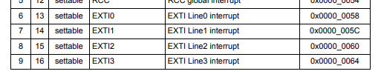
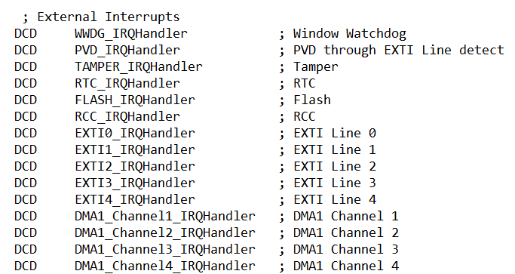
3. 실험 과정
Interrupt Vector Table
*Reference p.197~199의 Table 61에 나타나 있다.
→ startup_stm32f10x_cl.s파일에서
프로토타입의 함수 명 찾아서 사용할 것.
Notes:
이러한 Interrupt Vector Table이 어디에 어떻게 구성이 되어있는지를 확인하고 싶다면, Reference의 197페이지에 있는 61번 표를 참고하시면 됩니다.
아마 실험에서 External Interrupt를 사용하게 될 것 같은데, 그 때에 우리가 사용할 Handler은 EXTI Handler입니다.
단, 앞서 말했듯 Handler을 정의할 때의 함수 이름은 정해진 것을 사용해야 하는데, 이는 Reference에서 찾을 수 없으니 꼭 startup_stm32f10x_cl.s파일에서 찾아 사용해야 합니다.

Slide 23
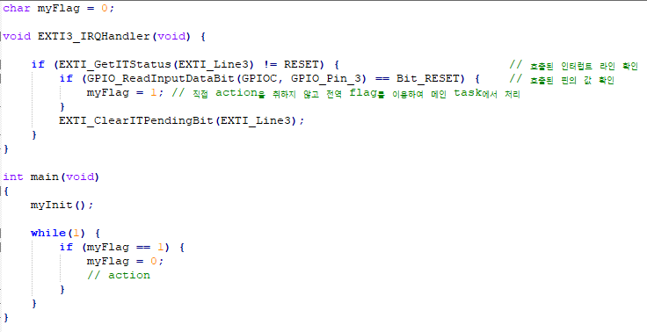
3. 실험 과정
예시)
Notes:
Interrupt Handler의 구현에 대한 예시를 살펴보겠습니다.

Slide 24
3. 실험 과정
예시)
여러 핀의 신호를 하나의 핸들러 함수에서 처리하므로, 반드시 핸들러 함수 안에서 해당 인터럽트 라인 pending bit 및 해당 핀의 값을 확인해야 함
핸들러 함수 마지막에 해당 인터럽트 pending bit을 반드시 clear 해줘야 함
Notes:
하나의 핸들러 함수에서 여러 핀의 신호를 처리할 수 있다.
그렇기에 제일 먼저 호출된 인터럽트의 라인을 확인하고, 그 핀의 값을 확인하게 된다.
핸들러 함수에서는 다른 일은 행하지 않고, 전역 변수, 이 코드에서는 flag를 이용하여 값만 간단하게 변경해줍니다.
그리고 그에 해당하는 행동들은 전부 메인 task에서 일을 처리한다.
이때, 핸들러함수를 끝내기 전에 꼭 해당 인터럽트의 펜딩 비트를 클리어해줘야한다.
클리어를 해주지 않을 겨우, ISR(interrupt service routine = 인터럽트 핸들러이 영원히 호출되게 된다.

Slide 25
3. 실험 과정
예시)
인터럽트 핸들러는 최대한 빠른 시간에 끝내고 메인 task로 돌아가야 하므로 시간이 걸리는 동작 및 delay 등은 전역 변수를 이용하여 메인 task에서 처리하도록 하는 것이 좋음
Notes:
앞서, 인터럽트 핸들러에서는 전역변수만 값을 바꾸고, 그에 해당하는 동작들은 main에서 실행해준다고 했습니다.
그렇기에 main에서 오랫동안 전역변수의 값에 따라서, 그에 해당하는 행동들을 코드로 구현해주면 됩니다.
그런데 왜 인터럽트 핸들러의 코드를 짧게 짜는가에 의문이 생길 수도 있습니다.
인터럽트 핸들러의 코드가 너무 길게 짜일 경우, 핸들러가 CPU를 독점하게 될 수 있기 때문입니다. 이렇게 되면, 시스템이 제때 해야하는 일들을 못 하고 문제를 발생시킬 수도 있기에, 인터럽트 핸들러의 코드는 짧게 짜이게 됩니다.

